Slide 1

IPRÚ České Budějovice
Clarion Congress Hotel
3. 3. 2020
České Budějovice

Slide 2
IPRÚ České Budějovice
Integrovaný plán rozvoje území České Budějovice
Realizace v PO 2014-2020
Zpracování strategie IPRÚ České Budějovice – Prioritní osy 1 a 2, SC, Opatření, vymezení území zpracovatelem strategie
Rezervovaná alokace pro IS
Proces v rámci IPRÚ - Vyhlašování výzev, Předkládání PZ, PS, Soulad ŘV, předložení žádosti o dotaci do výzvy OP
Realizace strategie prostřednictvím integrovaných projektů
Dotační podíl 85% EU, 5% SR

Slide 3
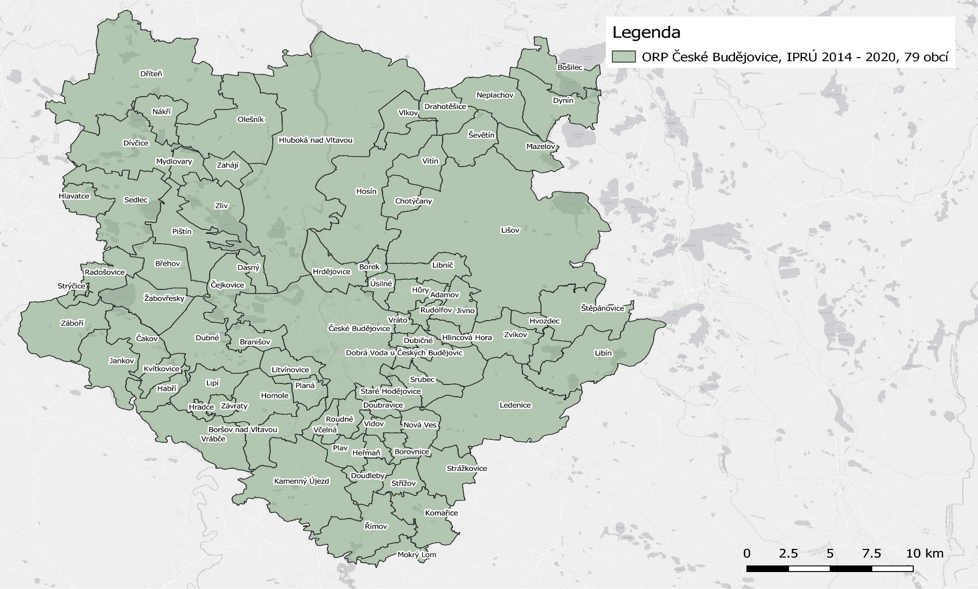
IPRÚ České Budějovice

Slide 4
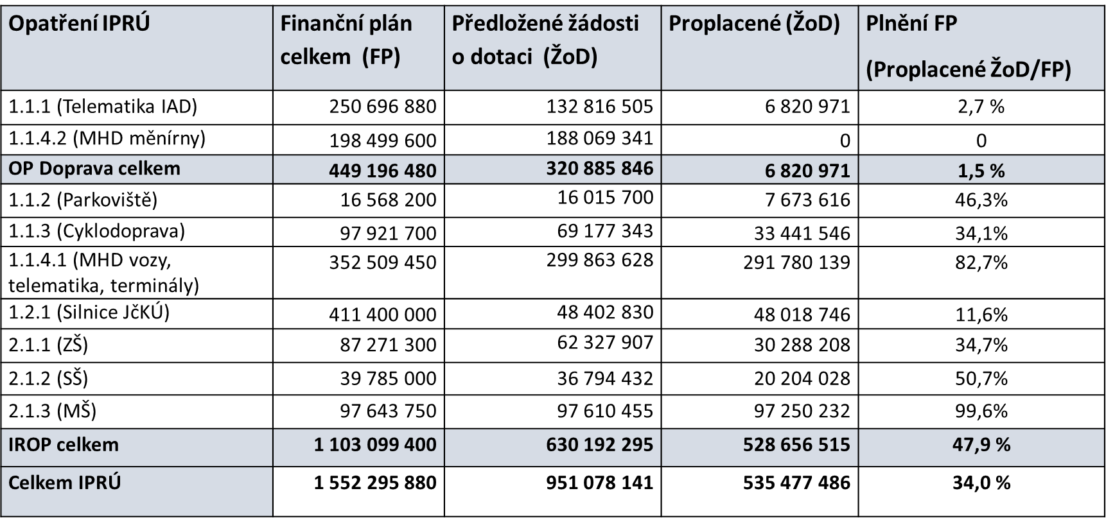
IPRÚ České Budějovice
Stav realizace IPRÚ k 31. 12. 2019
Vyhlášeno celkem 28 výzev nositele;
Předloženo 70 projektových záměrů;
Předloženo 61 žádostí o dotaci do výzev řídících orgánů IROP a OP Doprava;
Účast na realizaci - 22 subjektů z území (zejména u ZŠ, MŠ, Cyklodprava)

Slide 5
IPRÚ České Budějovice
3. Informace o přípravě programového období 2021-2027
Nástroj ITI (všichni nositelé ITI v ČR – České Budějovice, Plzeň, Karlovy Vary, Ústí-Chomutov, Liberec – Jablonec, Hradec Králové- Pardubice, Ostrava, Olomouc, Brno, Zlín, Jihlava, Mladá Boleslav, Praha) - 6 % alokace EFRR vyčleněné na udržitelný rozvoj měst (alokace ve výši cca 16,8 mld. Kč). Definitivní výše podílu ITI bude ustanovena v Dohodě o partnerství, jejíž příprava probíhá.
Politika soudržnosti v PO 2021-2027 je definována v 5 cílech politiky:
CP 1 - Inteligentnější Evropa - zvýšení konkurenceschopnosti malých a středních podnikatelů (výzkum a vývoj, inovace), vznik a rozvoj inovativních začínajících podniků, digitalizace veřejné správy (e-government);
CP 2 - Nízkouhlíková a zelenější Evropa - nahrazování využívání fosilních paliv jinými zdroji energie, zvyšování využitelnosti obnovitelných zdrojů, opatření k zachytávání a zadržování vody, preventivní opatření související se změnou klimatu (sucho, bouře, povodně); podpora sídelní zeleně; sanace průmyslových objektů a kontaminované půdy;
CP 3 - Propojenější Evropa - výstavba a modernizace dálnic a silnic (TEN-T), nové vedlejší silniční napojení na silniční síť a uzly TEN-T; cyklistická infrastruktura; kolejová vozidla (městská doprava), infrastruktura pro alternativní paliva (elektromobilita, CNG, LPG, vodík - plnící a dobíjecí stanice), inteligentní dopravní systémy, dopravní telematika (veřejná hromadná doprava);
CP 4 - Sociálnější Evropa - inkluzivní vzdělávání a odborná příprava (prostřednictvím vhodné infrastruktury), podpora excelence v terciárním vzdělávání, modernizace institucí a služeb trhu práce (včetně potřebné infrastruktury), deinstitucionalizace péče, podnikatelské inkubátory;
CP 5 - Evropa blíž občanům – ochrana, rozvoj a podpora veřejných objektů cestovního ruchu a souvisejících služeb cestovního ruchu; ochrana, rozvoj a podpora kulturního dědictví a kulturních služeb; ochrana, rozvoj a podpora přírodního dědictví a ekoturistiky, fyzická regenerace a bezpečnost veřejných prostranství;
Evropský fond pro regionální rozvoj | Fond Solidarity | Evropský sociální fond | Celkem
10 838 000 000 EUR | 6 444 000 000 EUR | 2 737 000 000 EUR | 20 019 000 000 EUR

Slide 6
IPRÚ České Budějovice
Integrovaný plán rozvoje území České Budějovice 2014 2020 / Integrovaná teritoriální investice 2021 2027
Zpracování strategie IPRÚ České Budějovice - analýza, strategické projekty, definitivní struktura není stanovena (MPIN)
Vymezení území – nastaveno pro všech 13 ITI (MMR - na základě zpracované studie)
Rezervovaná alokace pro IS – princip bude zachován (IROP)
Proces v rámci IPRÚ - Vyhlašování výzev, Předkládání PZ, PS, Soulad ŘV, předložení žádosti o dotaci do výzvy OP – není stanoveno
Realizace strategie prostřednictvím dopředu nastavených strategických projektů
Dotační podíl 55% (EU)

Slide 7
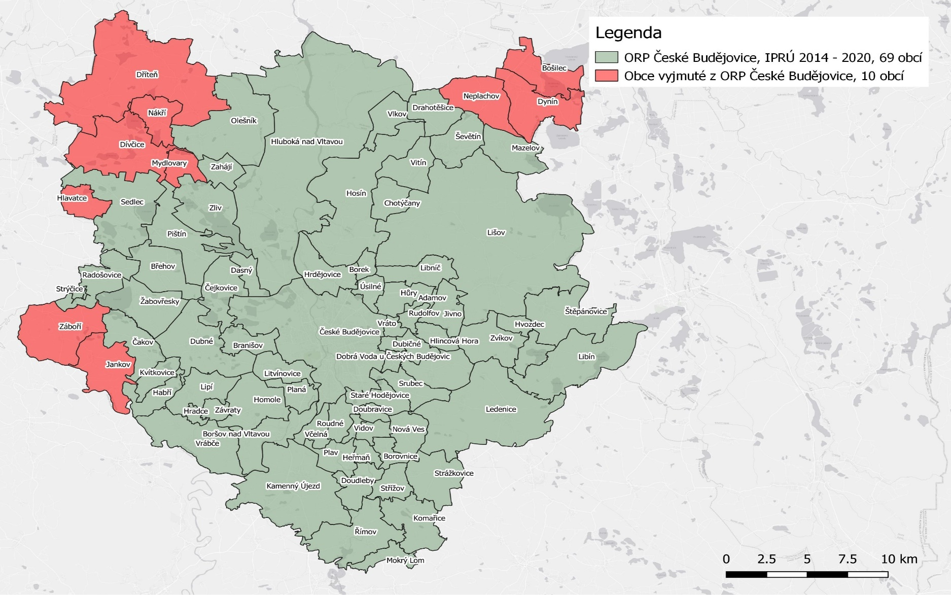
IPRÚ České Budějovice

Slide 8
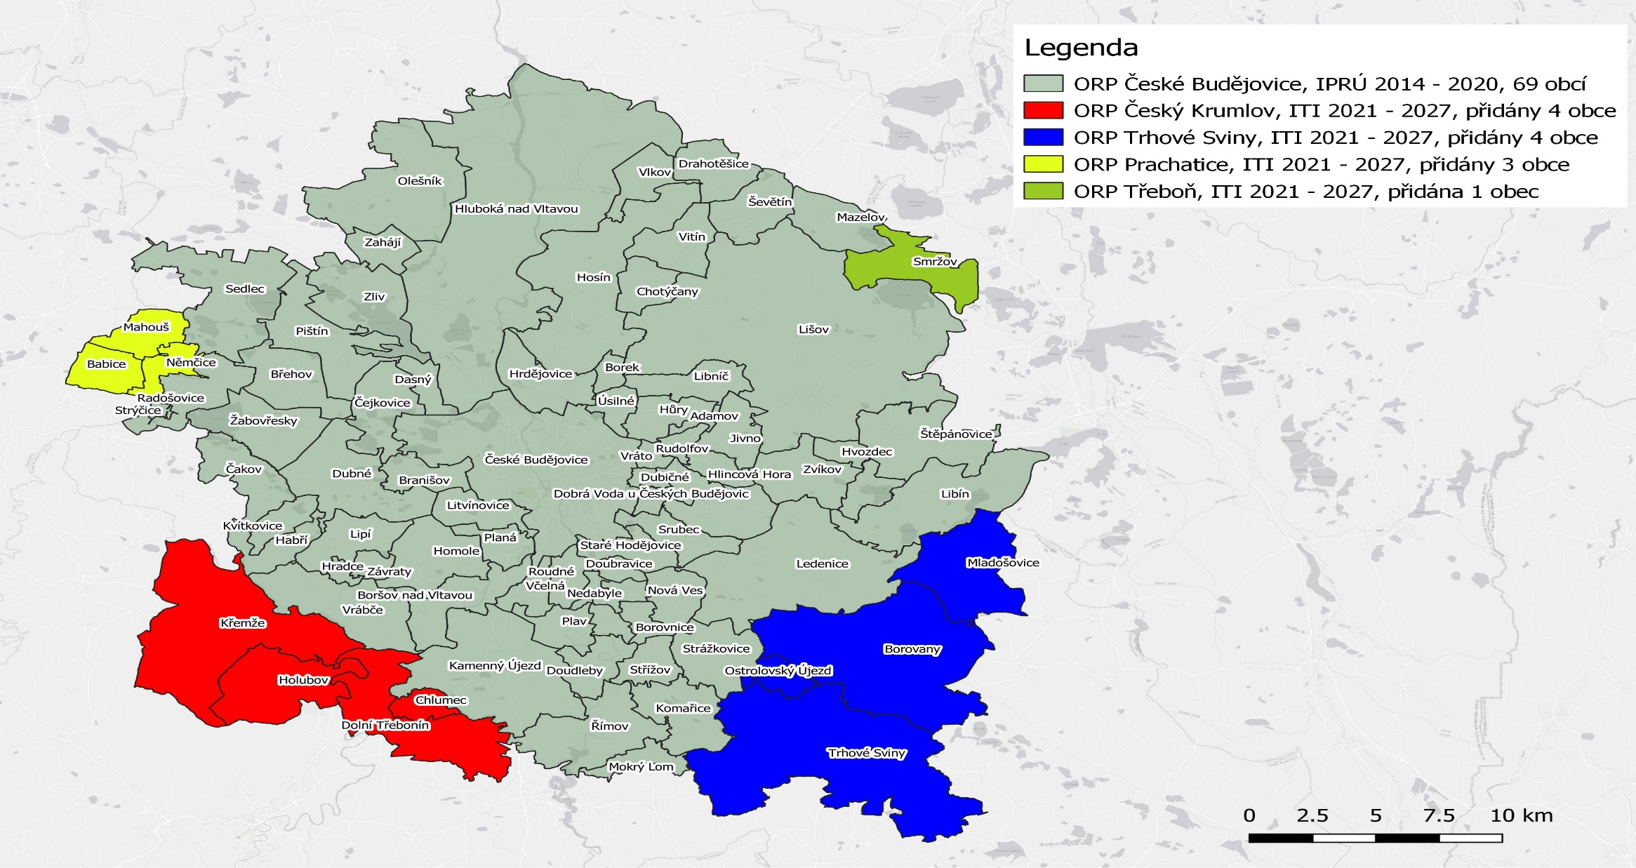
IPRÚ České Budějovice

Slide 9
IPRÚ České Budějovice
Nositel strategie ITI – Statutární město České Budějovice
02/2019 projednání přípravy strategií na období 2021 – 2027 na MMR ČR – všechna města budou ITI, zrušení IPRÚ, jednotlivá území ITI budou vymezena ministerstvem, strategie bude realizována prostřednictvím strategických projektů
02/2019 06/2019– zpracování pracovních fiší strategických projektů, pracovní jednání měst ITI v měsíčních intervalech – příprava na nové programové období 2021 – 2027,
06/2019 – předložení strategických projektů na řídící orgány
09/2019 – jednání s řídícími orgány IROP, OP Doprava, OP ŽP, OP TAK, OP JAK (posouzení strategických projektů z hlediska možnosti financování)
09/2019 – zahájení zpracování dokumentu strategie – zpracována socioekonomická analýza
02/2019 – předložení vymezeného území MMR - vymezení území pro všechna ITI zpracovává expertní firma na základě zadání veřejné zakázky Ministerstvem pro místní rozvoj ČR.
12/2019 a v 02/2020 - oslovení obcí v území (zjišťování absorpční kapacity)

Slide 10
IPRÚ České Budějovice
SC IROP pro ITI
SC 1.1 eGovernment a kybernetická bezpečnost
SC 2.1 Čistá a aktivní mobilita
SC 2.2 Revitalizace měst a obcí
SC 4.1 Vzdělávací infrastruktura
SC 4.2 Sociální infrastruktura
SC 5.2 Kulturní dědictví a cestovní ruch
SC OP Doprava pro ITI
Podpora udržitelné multimodální městské mobility
Rozvoj udržitelné, inteligentní, bezpečné a intermodální sítě TEN-T odolné vůči změnám klimatu
Ostatní operační programy (OP ŽP, OP JAK, OP TAK) nemají k územní dimenzi vyjasněné stanovisko.

Slide 11
IPRÚ České Budějovice
Příprava strategických projektů
V současné době probíhá příprava SP které jsou směřovány do těchto oblastí
BC AV - aplikovaný výzkum a transakční laboratoře
Veřejná prostranství – řešení prohlubujícího se nedostatku vody a dopadů klimatických změn
Energetické úspory - zlepšení energetické bilance města prostřednictvím realizace energeticky úsporných opatření
Doprava – preference MHD, záchytná parkoviště, cyklodoprava, telematika pro veřejnou a individuální dopravu
Informační technologie – digitální vzdělávání, automatizace digitálních dat (robotizace)

Slide 12
IPRÚ České Budějovice
Harmonogram dalšího postupu v přípravě strategie ITI České Budějovice
01/- 08/2020 – jednání s ŘO, konkretizace strategických projektů
04 - 05/2020 – projednání navržených projektů se zúčastněnými subjekty
05/2020 – dokončení analytické části (na základě definitivního vymezení území)
05/2020 – zahájení zpracování návrhové části strategie
10-11/2020 – dokončení strategie (včetně strategických projektů)

Slide 13
IPRÚ České Budějovice
Děkuji za pozornost.

